Slide 1
OAUTH2
Ha Noi, Oct 2018

Slide 2
Agenda
Authentication (Traditional client-server)
Overview
Role & Responsibility
Authorization Grant
Refresh Token
Client
Protocol Endpoints
Authorization Code Grant
Implicit Grant
Password Credentials Grant
Client Credentials Grant
Refresh Token Grant
Device Code Grant
Equator
Database

Slide 3

Authentication (Traditional client-server)
Scope ⇔ API
Resource Owner
Authorization &
Resource Server
Credentials
(Password)
Client
Authenticate (Password)
Protected Resource
Share Credentials
(Password)
Authenticate (Password)
Third party App
Third-party App are required to store the credentials for future use, a clear-text password.
How to ?
Revoke access to only one third party
Restrict duration or access to a limited subset of resources
Compromise in end-user's password & data protected
Notes:
Resource Owner: Chủ tài nguyên
Client Ứng dụng thay mặt chủ tài nguyên truy cập lấy tài nguyên
Authorization & Resource Server: Máy chủ uỷ quyền và cho phép truy cập tài nguyên
Third party App Giống client nhưng là ứng dụng bên thứ 3.
+ Chia sẻ (Credential - thông tin ủy nhiệm): Ví dụ username/password
+ Ứng dụng thứ 3 được yêu cầu để lưu thông tin uỷ nhiệm trong tương lai để sử dụng, thường là password dạng text.
Làm thế nào:
+ Huỷ truy cập tới chỉ một ứng dụng bên thứ 3
+ Hạn chế thời gian truy cập hoặc chỉ cho phép truy cập tới tập nhỏ tài nguyên giới hạn.
+ Có thỏa hiệp của bất kỳ ứng dụng của bên thứ ba trong việc thỏa hiệp mật khẩu và tất cả dữ liệu được bảo vệ bởi mật khẩu đó

Slide 4



Overview
OAuth2 enable a third-party application :
Obtain limited access to an HTTP service
Behalf of a resource owner by orchestrating an approval interaction between the resource owner and the HTTP service or by allowing the third-party application to obtain access on its own behalf
Access Token: are credentials used to access protected resources
Represent specific scopes
Durations of access
Granted by the resource owner
Enforced by the resource server and authorization server.
Refresh Token: are credentials used to obtain access tokens
Notes:
OAuth2 cho phép ứng dụng bên thứ 3:
+ Có quyền truy cập hạn chế vào dịch vụ HTTP
+ Thay mặt cho chủ tài nguyên bằng việc phối hợp tương tác phê duyệt giữa chủ tài nguyên và dịch vụ HTTP hoặc bằng việc cho phép ứng dụng của bên thứ ba có được quyền truy cập thay mặt cho chính nó
Access token:
Đại diện cho phạm vi cụ thể
Khoảng thời gian được truy cập
Được cấp bởi chủ tài nguyên
Được thực thi bởi server tài nguyên và máy chủ ủy quyền.

Slide 5
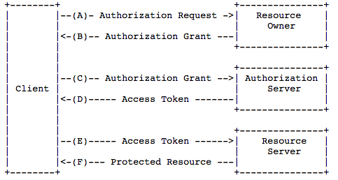
Role & Responsibility
Notes:
Vai trò - trách nhiệm các thành phần
Resource owner (end-user) : - Chủ tài nguyên - Một thực thể có khả năng gán quyền truy cập tới tài nguyên
Client : Ứng dụng truy cập tới tài nguyên bằng việc thay mặt và được uỷ quyền của chủ tài nguyên
Authorization server : Máy chủ cấp phát access tokens cho client sau khi client thay mặt chủ tài nguyên xác thực và uỷ quyền thành công.
Resource server : Máy chủ bảo vệ tài nguyên, cho phép truy cập và trả về tài nguyên khi có valid access token tới
A-B) Client gửi yêu cầu 'uỷ quyền' tới chủ tài nguyên và nhận một phương thức 'cấp phát uỷ quyền'
C-D) Thay mặt chủ tài nguyên xác thực dựa trên phương thức 'cấp phát uỷ quyền' và nhận Access token

Slide 6
Role | Responsibility
Resource owner (end-user) | An entity capable of granting access to a protected resource
Client | An application making protected resource requests on behalf of the resource owner and with its authorization
Resource server | The server hosting the protected resources, capable of accepting and responding to protected resource requests using access tokens
Authorization server | The server issuing access tokens to the client after successfully authenticating the resource owner and obtaining authorization.

Slide 7
Authorization Grant
a credential behalf on resource owner's authorization used by the client to obtain an access token
Grant Type
Authorization code
Implicit
Resource owner password credentials
Client credentials
Refresh Token
Device Code (Ext)
Notes:
Cấp phát uỷ quyền là một chứng thư đại diện quyền truy cập của chủ tài nguyên được sử dụng bởi client để nhận access token.
4 Loại cấp phát uỷ quyền:
authorization code: Mã uỷ quyền
Implicit : Uỷ quyền ngầm
resource owner password credentials : Mật khẩu chủ tài nguyên
client credentials : client Id & secret
Mã ủy quyền thu được bằng cách sử dụng authorization server làm thông tin xác thực trung gian giữa client và chủ tài nguyên

Slide 8
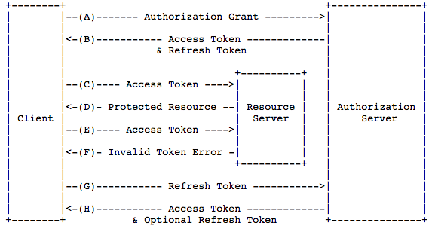
Refresh Token
Use when
Current access token becomes invalid or expires
To obtain additional access tokens with identical or narrower scope
Notes:
Dùng khi (hoặc):
+ access_token hết hạn hoặc ko còn giá trị
+ Để có thêm các access token khác với phạm vi bằng hoặc hẹp hơn.

Slide 9
Client
Client Type | Description
Confidential | Capable of maintaining the confidentiality of their credentials or capable of secure client authentication using other means. (client_secret)
Public | Incapable of maintaining the confidentiality of their credentials and incapable of secure client authentication via any other means
Client Profile | Type | Description
web application | confidential | Client credentials as well as any access token issued to the client are stored on the web server and are not exposed to or accessible by the resource owner
User-agent based application | public | Where client code is downloaded from a web server and executes within a user-agent on the device used by the resource owner.
native application | public | is installed and executed on the device used by the resource owner
Notes:
Client chia 2 loại:
+ bí mật : Client có khả năng duy trì tính bảo mật của thông tin uỷ nhiệm của họ (ví dụ: client triển khai trên máy chủ bảo mật với quyền truy cập hạn chế vào thông tin đăng nhập của client) hoặc có khả năng xác thực client một cách an toàn bằng các phương thức khác.
+ công khai : Client không có khả năng duy trì tính bảo mật của thông tin uỷ nhiệm của họ (ví dụ: client thực hiện trên thiết bị được chủ tài nguyên sử dụng, như native APP hoặc ứng dụng trên trình duyệt) hoặc không có khả năng xác thực client một cách an toàn bằng các phương thức khác.
Web application: Ứng dụng web chạy trên máy chủ web. Thông tin đăng nhập của client cũng như bất kỳ access token được lưu trữ trên web server và không được chủ sở hữu tài nguyên truy cập.
user-agent-based application: client code được download từ 1 server và thực thi trên user-agent (ví dụ:trình duyệt) trên thiết bị được sử dụng bởi chủ tài nguyên.
Native application: được cài đặt và thực thi trên thiết bị được chủ sở hữu tài nguyên sử dụng. Dữ liệu giao thức và thông tin xác thực có thể truy cập được với chủ tài nguyên. Access token , refresh token có thể bảo vệ tại mức chấp nhận được.

Slide 10
Protocol Endpoints
Authorization server endpoints
Authorization endpoint: used by the client to obtain authorization from the resource owner via user-agent redirection. (response_type = ‘code’)
Authorization code grant
Implicit grant
Token endpoint: used by the client to exchange an authorization grant for an access token
Client endpoint
Redirection endpoint: used by the authorization server to return responses containing authorization credentials to the client via the resource owner user-agent.

Slide 11
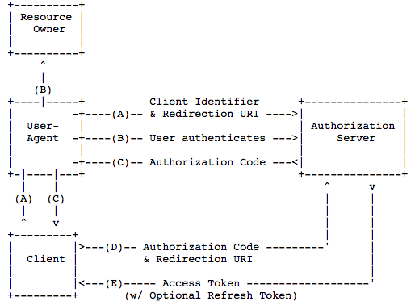
Authorization Code Grant
Lifetime <=10 minutes
Use only 1 time
Authorization endpoint
Client endpoint
Token endpoint
Notes:
(A) Client đưa user-agent tới authorization endpoint. Request gồm client_Id, scope, local state, redirection URI để sau khi nhận authorization_code thì redirect về hoặc từ chối (B) Authorization server xác thực chủ tài nguyên (C) authorization server redirect redirection URI. The redirection URI gồm authorization code and local state (D) Client yêu cầu access token từ token endpoint by including the authorization code. Client authenticates authorization server. Request gồm redirection URI để verify
Authorization Code: The authorization code is obtained by using an authorization server as an intermediary credential between the client and resource owner

Slide 12
Authorization Code Grant (Authorization endpoint)
Request: (GET) Content-Type: application/x-www-form-urlencoded
response_type=code
client_id (Required)
redirect_uri (Optional)
scope (Optional)
state (Recommended)
Response SUCC: {redirect_uri}?code={authorization_code}&state={state}
Response FAIL: {redirect_uri}?error=access_denied&state={state}
Request: GET /authorize?response_type=code&client_id=s6BhdRkqt3&state=xyz&redirect_uri=https%3A%2F%2Fclient%2Eexample%2Ecom%2Fcb
Response: SUCC https://client.example.com/cb?code=SplxlOBeZQQYbYS6WxSbIA&state=xyz
Response: FAIL https://client.example.com/cb?error=access_denied&state=xyz

Slide 13
Authorization Code Grant (Token endpoint)
Request: (POST) (client_id, client_secret) Content-Type: application/x-www-form-urlencoded
grant_type=authorization_code
code (Required)
redirect_uri (Required)
client_id (Required)
Response
{ "access_token":"2YotnFZFEjr1zCsicMWpAA", //Required "token_type":"Bearer", //Required "expires_in":3600, //Recommended "refresh_token":"tGzv3JOkF0XG5Qx2TlKWIA", //Optional ... }
{
“error”:”invalid_request”, //required
“Error_description”:””, //optional
”Error_uri”:”””” //optional
}
EQ:
{ "access_token":"FZFEjr1zCsicMWpAA", "token_type":"Bearer",
“access_token_expires_in”:3600, "refresh_token_expires_in":3600,
"refresh_token":"OkF0XG5Qx2TlKWI", "correlation_id":"agent-1",
“credential_expired_timestamp”:”” }
{ “
error”:”invalid_request”, //required
“error_description::””
}
Notes:
EQ:
{ "access_token":"2YotnFZFEjr1zCsicMWpAA", "token_type":"Bearer", "refresh_token_expires_in":3600, "refresh_token":"tGzv3JOkF0XG5Qx2TlKWIA", "correlation_id":"Agent-1",
“credential_expired_timestamp”:”” }
{ “error”:”invalid_request”, //required
“error_description::””
}

Slide 14
Authorization Code Grant (EQ)
Confidential Client
Authorization
Web (client)
Password Grant

Slide 15
Authorization Code Grant
APIs support Authorization Endpoint
customer/oauth
authorize: Verify Client, scope, redirect URI
token: Login grant_type = password to get access token
code: Get Authorization Code by access token
Param: State <=> {% csrf_token %}
Token endpoint:
customer/oauth/token
Expires_in ⇔ Refresh_token_expires_in
Notes:
scope

Slide 16
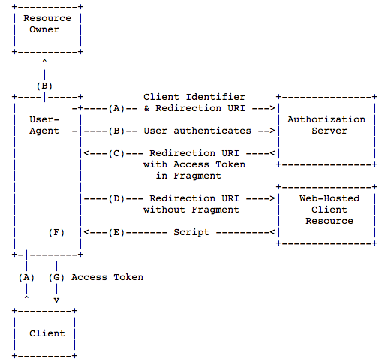
Implicit Grant
Authorization & Token Endpoint
Don’t support Refresh_token
Notes:
Public client
Implicit grant không bao gồm xác thực client
Access token được mã hoá trong fragment.
Ko hỗ trợ refresh token
(A) Client chuyển user-agent tới authorization endpoint. Client gồm client ID, scope, state, redirection URI (B) ... Tương tự như Authorization code
(C) Redirection URI gồm access token trong URI fragment.
(D) User-agent tạo request tới web-hosted client resource. User-agent giữ fragment tại local. (E) Web-hosted client resource trả lại một trang web có khả năng truy cập đường dẫn redirection URI cùng fragment và extract access token trong fragment. (F) User-agent chạy Script (được tải từ web-hosted) để extract access token.
(G) User-agent truyền Access token tới client

Slide 17
Implicit Grant (Authorization & Token endpoint)
Request: (GET) Content-Type: application/x-www-form-urlencoded
response_type=token
client_id (Required)
redirect_uri (Optional)
scope (Optional)
state (Recommended)
Response SUCC: (encrypt fragement)
http://example.com/cb#access_token=2YotnFZFEjr1zCsicMWpAA&state=xyz&token_type=example&expires_in=3600
Response FAIL:
https://client.example.com/cb#error=access_denied&state=xyz

Slide 18
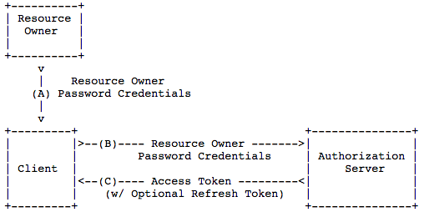

Password Credentials Grant
User Agent
Resource Owner
Admin
Portal
API Gateway
Confidential Client
Used when: resource owner has a trust relationship with the client
Notes:
Dùng trong trường hợp chủ tài nguyên trust relationship với client
(A) Chủ tài nguyên cung cấp username và password (B) Client request access token với username, password. (C) Authorization server xác thực client và Username/password của chủ tài nguyên
Client là Web-application thì là private (client_secret và access token lưu trên server).

Slide 19
Password Credentials Grant (Token endpoint)
Request: (POST) (client_id, client_secret) Content-Type: application/x-www-form-urlencoded
grant_type=password
username (Required)
password (Required)
scope (Optional)
Response
Ex:
{ "access_token":"2YotnFZFEjr1zCsicMWpAA", "token_type":"Bearer", "expires_in":3600, "refresh_token":"tGzv3JOkF0XG5Qx2TlKWIA", ... }
Notes:
EQ:
{ "access_token":"2YotnFZFEjr1zCsicMWpAA", "token_type":"Bearer", "refresh_token_expires_in":3600, "refresh_token":"tGzv3JOkF0XG5Qx2TlKWIA", "Correlation_id":"example_value",
“credential_expired_timestamp”:”” }

Slide 20
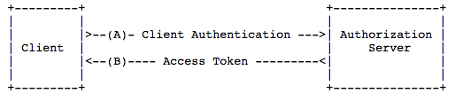
Client Credentials Grant
+ Verify Access token: /v3.8/oauth/token/verification is_required_access_token=false
( Oauth2 ? )
+ Sync clients
Channel
Gateway
Api Gateway
Request
Channel Adapter
Used when: (OR)
Client is requesting access to the protected resources under its control,
Those of another resource owner that have been previously arranged with the authorization server
Notes:
Được dùng khi client request truy cập tới tài nguyên được bảo vệ dưới điều khiển của nó (hay nó là chủ tài nguyên truy cập ) hoặc các chủ tài nguyên khác được sắp xếp trước đó với authorization server (chủ tài nguyên mặc định cho client đó)
Channel Adapter truy cập thông tin danh sách client dùng phương thức này là do tài nguyên này vì hệ thống EQ cung cấp nó có quyền xem. api-gateway trust channel-adapter ?
+ Verify Access token: /v3.8/oauth/token/verification : not require Access token

Slide 21
Client Credentials Grant (Token endpoint)
Request: (POST) (client_id, client_secret) Content-Type: application/x-www-form-urlencoded
grant_type=client_credentials
scope (Optional)
Response
Ex:
{ "access_token":"2YotnFZFEjr1zCsicMWpAA", "token_type":"Bearer", "expires_in":3600, ... }
Notes:
Refresh token SHOULD NOT be included. If the request failed client authentication or is invalid, the authorization server returns an error response

Slide 22
Refresh Token Grant
Request: (POST)
Content-Type:application/x-www-form-urlencoded
grant_type=refresh_token
refresh_token (Required)
scope (Optional)
Response
Ex:
{ "access_token":"2YotnFZFEjr1zCsicMWpAA", "token_type":"Bearer", "expires_in":3600, "refresh_token":"tGzv3JOkF0XG5Qx2TlKWIA", ... }
Notes:
Được dùng khi client request truy cập tới tài nguyên được bảo vệ dưới điều khiển của nó (hay nó là chủ tài nguyên truy cập ) hoặc các chủ tài nguyên khác được sắp xếp trước đó với authorization server (chủ tài nguyên mặc định cho client đó)
Channel Adapter truy cập thông tin danh sách client dùng phương thức này là do tài nguyên này vì hệ thống EQ cung cấp nó có quyền xem. api-gateway trust channel-adapter ?
Note:Vì channel gateway đã xác thực access token, nên chuyển access token thành JWE để bỏ qua việc xác thực trên api-gateway lần nữa.

Slide 23
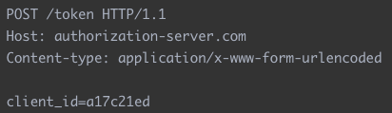
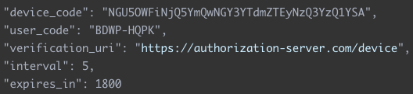
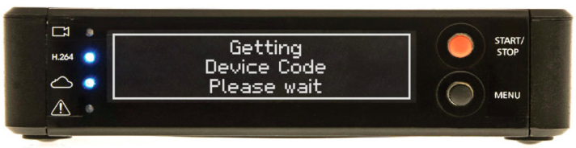

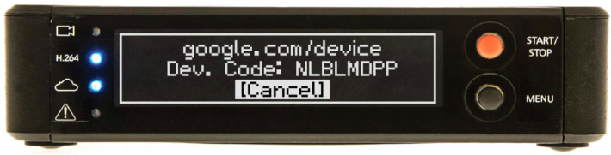
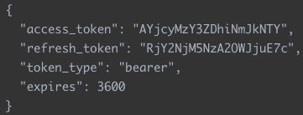

Device Code Grant
Authorization Server
1
2
Wait For User Accept in Next Slide
3
4

Slide 24
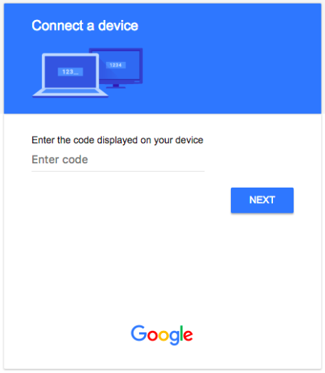
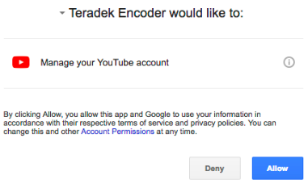
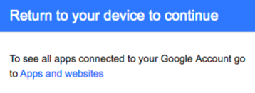
Device Code Grant
+Verification_uri
+User Code

Slide 25



Database
oauth_client_details
client_scope
API
oauth_authorization_code
oauth_access_token
Notes:
Refresh_token_validity = 3600(s) = 60min = 1h
Access_token_validity = 3600(s) = 60min = 1h
Authorization_code_validity = 600(s) = 10min
Scope không cài đặt, mặc định là bảng client_scope
Authorized_grant_type not check
State cai dat csrf

Slide 26

Reference
https://oauth.net/
https://tools.ietf.org/html/rfc6749#section-1
https://www.oauth.com/oauth2-servers/device-flow/token-request/

